Slide 1
リモートアクセス/
ネットワークセキュリティ
情報実験 第8回 (2018/06/22)
北海道大学 大学院理学院
宇宙理学専攻
村橋 究理基

Slide 2
研究室の日常
メールサーバからメールを取得，閲覧
計算サーバにアクセスし，計算を実行
遠方にいる研究者とテレビ会議
観測データの取得…など
研究室ではネットワークを介して別の計算機とのやりとりが行われている
  リモートアクセス

Slide 3
本日のレクチャー内容
リモートアクセス
  リモートログイン・リモートアクセスを用いたファイル転送
  リモートアクセスで用いられるプロトコル
  パケット盗聴の危険性
ネットワークセキュリティ
  暗号化通信
  ポート管理
  アクセス管理
  セキュリティホール

Slide 4
リモートアクセス
Notes:
----- Meeting Notes (2014/05/09 18:11) -----
・ハードウェア、ハード、装置、デバイス統一

Slide 5

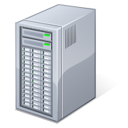
リモートアクセス
手元の計算機(ローカルホスト)から別の計算機
(リモートホスト)へのネットワークを経由した接続・操作
  リモートログイン
  リモートアクセスを用いたファイル転送
ローカルホスト
リモートホスト
リモートアクセス
http://northern-road.jp/discover/sign/aiueo.html
http://www.city.nayoro.lg.jp/section/kikaku/prkeql000000q4bo.html
Notes:
リモートアクセスはネットワークを介して, 「自身のアカウントを持つ」計算機にアクセスすること

Slide 6
リモートログイン
ローカルホストからリモートホストへログインすること
  ログイン: アカウント情報を用いて認証した後に，コマンド等を利用できる状態にすること(第 2 回)
  事前にリモートホストのアカウントが必要
主に使用するコマンド
  ssh

Slide 7
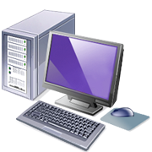
リモートログインのイメージ
ssh コマンドを用いて，
リモートログインを要請
ログインパスワードを要求
ホスト名: joho18
アカウント名: hoge
ホスト名: joho24
アカウント名: hero
hoge@joho18:~ $ ssh hero@joho24
hero@joho24’s password:

Slide 8
リモートログインのイメージ
ログインパスワードを送信
ログインを許可
ホスト名: joho18
アカウント名: hoge
ホスト名: joho24
アカウント名: hero
hoge@joho18:~ $ ssh hero@joho24
hero@joho24’s password: (パスワードを入力)
….
hero@joho24:~ $ ▮

Slide 9
リモートアクセスを用いたファイル転送
ローカルホストとリモートホストの間でファイルをやりとり
主に使用するコマンド
  scp

Slide 10
リモートアクセスを用いた
ファイル転送のイメージ
scp コマンドを用いて,
ファイル転送を要請
ログインパスワードを要求
ホスト名: joho18
アカウント名: hoge
ホスト名: joho24
アカウント名: hero
hoge@joho18:~ $ scp hero@joho24:/home/hero/file.txt ./
hero@joho24’s password:

Slide 11
リモートアクセスを用いた
ファイル転送のイメージ
ログインパスワードを送信
ファイル転送の実行
ホスト名: joho18
アカウント名: hoge
ホスト名: joho24
アカウント名: hero
hoge@joho18:~ $ scp hero@joho24:/home/hero/file.txt ./
hero@joho24’s password: (パスワードを入力)
file.txt 100% 7311 7.3KB/s 00:00
hoge@joho18:~ $ ls
file.txt

Slide 12
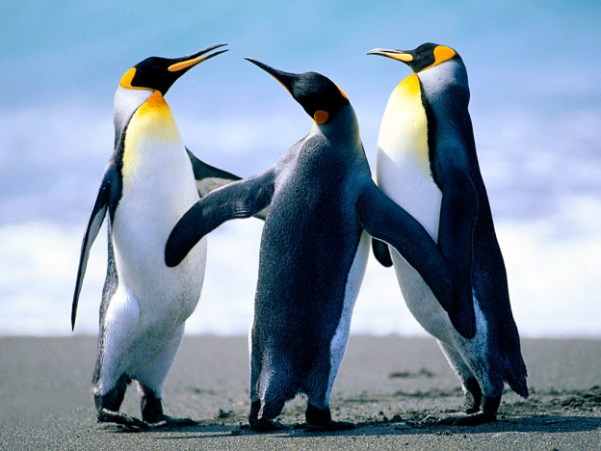
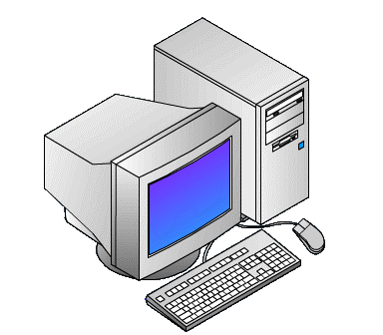
ファイル転送の手順 (第 4 回の復習)
データをパケットに分割し，相手の計算機のポートへ転送, パケット転送完了後に結合
  ネットワーク通信はプロトコル(通信規約)に従う
パケット
ポート
データ
相手の計算機

Slide 13
リモートアクセスに用いられる
プロトコル
Telnet, FTP, SSH
  アプリケーション層のプロトコル
  それぞれのプロトコルで用途や仕様が異なる (第 4 回)
TCP/IP の階層
アプリケーション層
トランスポート層
インターネット層
ネットワーク インターフェース層

Slide 14
Telnet(Teletype Network)
古くから利用されるリモートアクセス用プロトコル
使用ポート：23番
通信が暗号化されない(危険・非推奨)
  現在は主にポートチェック(特定のポートの開閉を確認)に使用
このプロトコルを利用する主なコマンド
  telnet
Notes:
Teletype: Teletype 社が作ったターミナルを使ってネットワーク通信をテストする際に
作られたプロトコル

Slide 15
FTP(File Transfer Protocol)
古くから利用されるファイル転送用プロトコル
使用ポート: 21番
通信が暗号化されない(危険・非推奨)
  現在は匿名利用前提の通信で利用可能
    Debian アーカイブミラーなど
このプロトコルを利用する主なコマンド
  ftp

Slide 16
リモートアクセスの危険性
ネットワーク
空間
joho18
joho24
リモートアクセスの要請
ユーザ名・パスワードの要求
ユーザ名・パスワードの送信
認証・アクセス許可
joho24 内でコマンド実行
パケットが盗聴される危険性がある！

Slide 17
パケット盗聴
ネットワーク上のパケット情報を盗み見ること
  パケットはネットワーク上の様々な計算機を経由
  いたるところで盗聴される可能性有り
パケット盗聴への対策
  暗号化通信
    SSH などの通信を暗号化するプロトコルを用いて, パケットが第三者に見られても内容が分からないようにする
Notes:
いつ盗まれたかわからないので暗号化が必要です という話し方もよい

Slide 18
SSH (Secure Shell)
暗号化通信に用いられるリモートアクセス用プロトコル
使用ポート : 22 番
パケットの暗号化
  Telnet, FTP などよりも安全に通信可能
  暗号化する分 telnet, ftp に比べ通信速度低下
このプロトコルを利用する主なコマンド
  ssh, sftp, scp など

Slide 19
ネットワークセキュリティ
-安全にネットワークを利用するために-

Slide 20
INEX のセキュリティの話
パスワードセキュリティ(第 2 回)
  良いパスワードをつけてアカウントをしっかり守る
ネットワークセキュリティ(今回)
  ネットワーク利用に関する最低限の防衛策を知る

Slide 21
ネットワークセキュリティの原則
一般ユーザ編 -被害にあわないために-
有害データを受け取らないように予防する
  不要なソフトウェアのインストール等はしない
  メールの添付ファイルや URL へ無闇にアクセスしない
    日本年金機構, JTB の個人情報流出の事例
    実例 : http://www.chunichi.co.jp/s/article/2016060490221806.html
パケット盗聴の予防策を講じる
  暗号化通信プロトコル(SSH, SSL/TLS) を用いた通信の利用

Slide 22
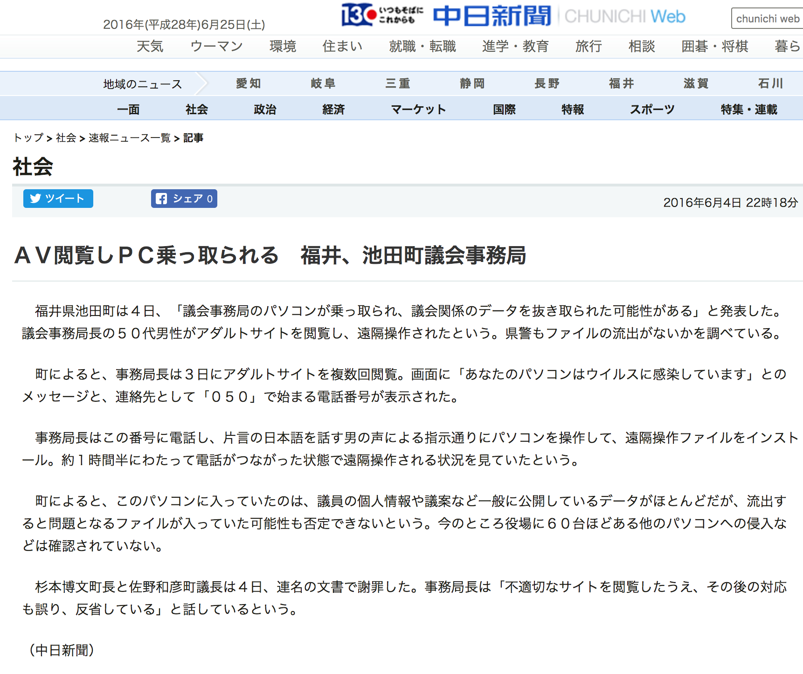
https://web.archive.org/web/20160625093413/http://www.chunichi.co.jp/s/article/
2016060490221806.html : 2016/05/25 web archive, 2017/06/20 閲覧

Slide 23
SSL/TLS
(Secure Socket Layer/Transport Layer Security)
  転送するデータを暗号化するために利用されるプロトコル
  トランスポート層とアプリケーション層との中間に実装
    HTTPS (HTTP over SSL/TLS)
      SSL/TLS を利用した HTTP プロトコル
      オンライン決済などでしばしば利用されている
      SSL サーバ証明書が導入されたサービスを利用することが重要
TCP/IP の階層
アプリケーション層
トランスポート層
インターネット層
ネットワーク インターフェース層

Slide 24
SSL サーバ証明書
SSL/TLS を利用した通信であることを示す
電子証明書
  (信頼できる) 認証局が発行
    認証局 : 電子証明書を発行する機関
      国立情報学研究所 など
  「暗号化証明」と「実在証明」を担う
    暗号化証明 : 適切な暗号化 (SSL/TLS) の利用を証明
    実在証明 : ページ等を管理する組織等が実在し、信頼に足ることを証明
  通信の「なりすまし」「盗聴」「改ざん」を防ぐ

Slide 25
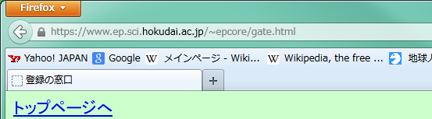
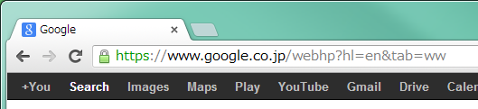
HTTPS 通信の目印
鍵マーク
https の文字
Notes:
証明書のスライドを入れる

Slide 26
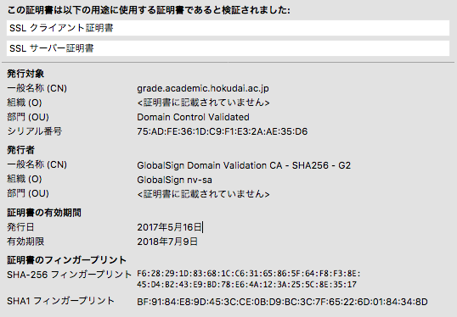
SSL サーバ証明書
北大の履修登録システムにおけるサーバ証明書

Slide 27
怪しい SSL サーバ証明書
信頼できる認証局が発行したわけではない証明書
  ページ等を管理する組織等が, 自身を認証局として発行した証明書を用いることがある
  信頼に足るページ (管理者, 組織等) であるか, 考えて利用しなければならない！

Slide 28
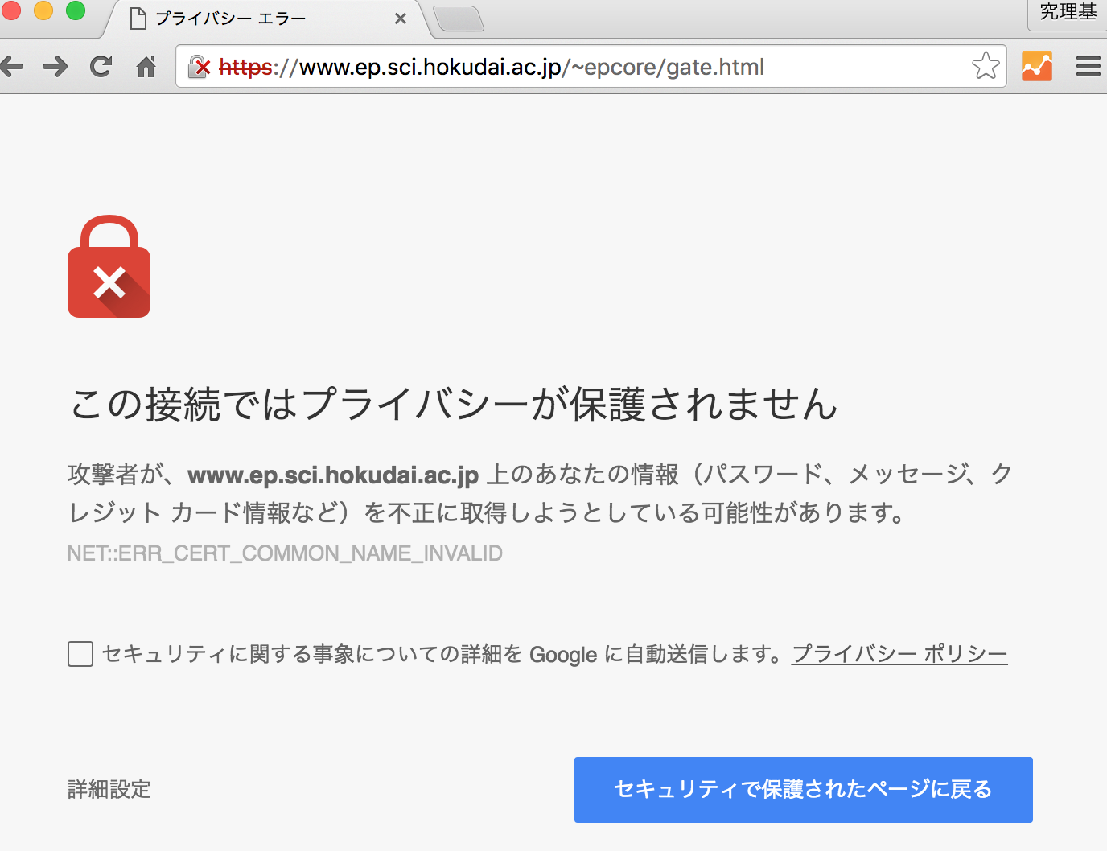
怪しそうな SSL サーバ証明書が利用されている例
信頼のおける機関だろうか？

Slide 29
ネットワークセキュリティの原則
計算機管理者編 -ユーザを守るために-
計算機への不正アクセスを未然に防ぐ
  ネットワーク空間との接点を最小限にする
    ポートの管理
      不要なポートを閉める
    アクセス制限
      必要外のホストによるアクセスを制限する
  セキュリティホール (OS やソフトウェアの欠点)をなくす
    最新セキュリティ情報の取得・確認

Slide 30
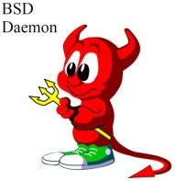

ポートの管理
各ポートにはパケットを取り扱うデーモンがいる
ポートを開閉するにはポートのデーモンを操作する
  デーモンの起動・停止
ポートが開いた状態
ポートを閉じた状態

Slide 31
デーモン(Daemon) (demon : 閣下じゃないよ！)
Unix のバックグラウンドで動くプログラム
  Windows では Windows サービスに相当
ポートデーモン
  各ポートで待機し，パケットの受け取りを担当するデーモン
    デーモンがいない or 停止している場合パケットは受け取れない
  ポートの利用を前提としたソフトウェアとともにデーモンがインストールされる

Slide 32

ポートデーモン
21(FTP)
22(SSH)
パケットの流れ
80(HTTP)
BSD Daemon Copyright 1988
by Marshall Kirk McKusick. All Rights Reserved.

Slide 33
デーモンの停止方法
systemctl コマンド を使ってデーモンを停止
  systemctl コマンド: デーモン管理用コマンド
    ssh のデーモンを停止する:
  ただし，計算機やソフトウェアを再起動するとデーモンは復帰
デーモンを含む不要なソフトウェアをアンインストール
  ※不要なものはそもそもインストールしない
(例) # systemctl stop sshd.service

Slide 34
アクセス制限
TCP Wrapper
  アクセス可能なホストやドメインを設定するソフトウェア
  不要なアクセスを許可しない
    /etc/hosts.deny
  一部のアクセスのみを許可する
    /etc/hosts.allow
  記述内容は hosts.allow が優先される
(例) ALL : ALL
(サービス名):(ドメイン名)
(例) sshd : ep.sci.hokudai.ac.jp

Slide 35
最新セキュリティ情報の取得・確認
セキュリティ対策済みの最新版ソフトウェアをインストール
  自動アップデート機能の利用
  手動アップデートの実施
セキュリティアナウンスの注視
  JPCERT (https://www.jpcert.or.jp/)

Slide 36
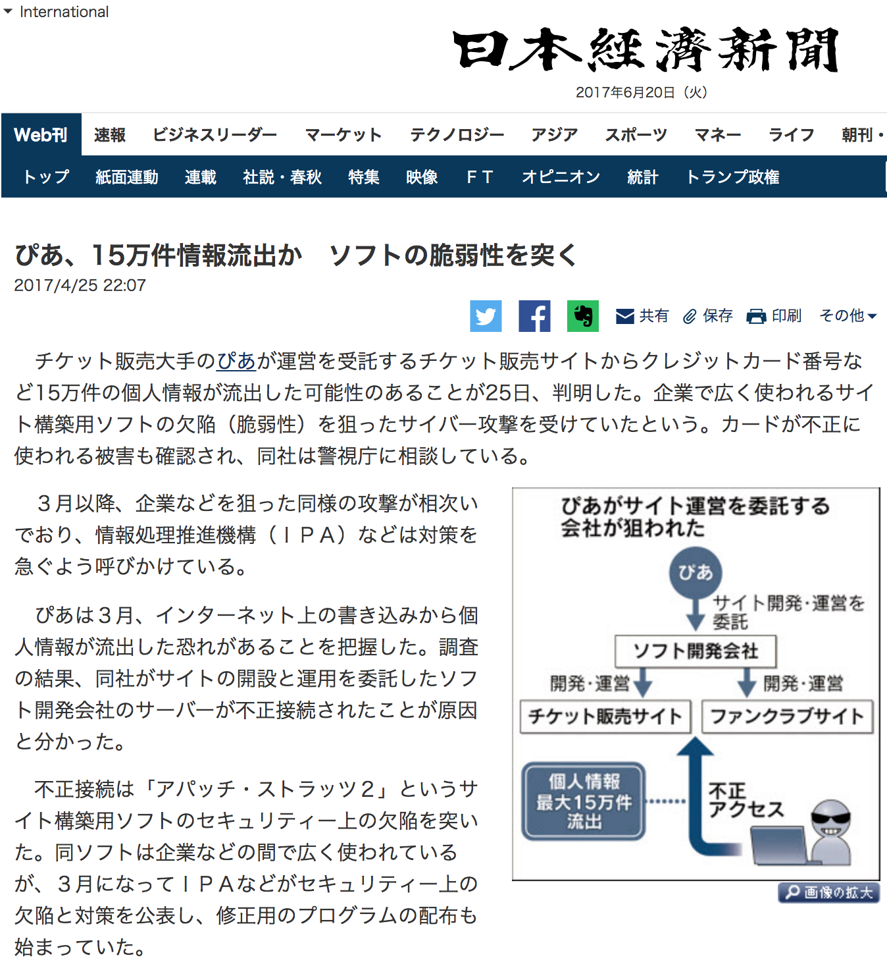
http://www.nikkei.com/article/DGXLASDG25H9S_V20C17A4CR8000/ : 2017/04/25 掲載, 2017/06/20 閲覧

Slide 37
http://www.nikkei.com/article/DGXLASDG25H9S_V20C17A4CR8000/ : 2017/04/25 掲載, 2017/06/20 閲覧

Slide 38
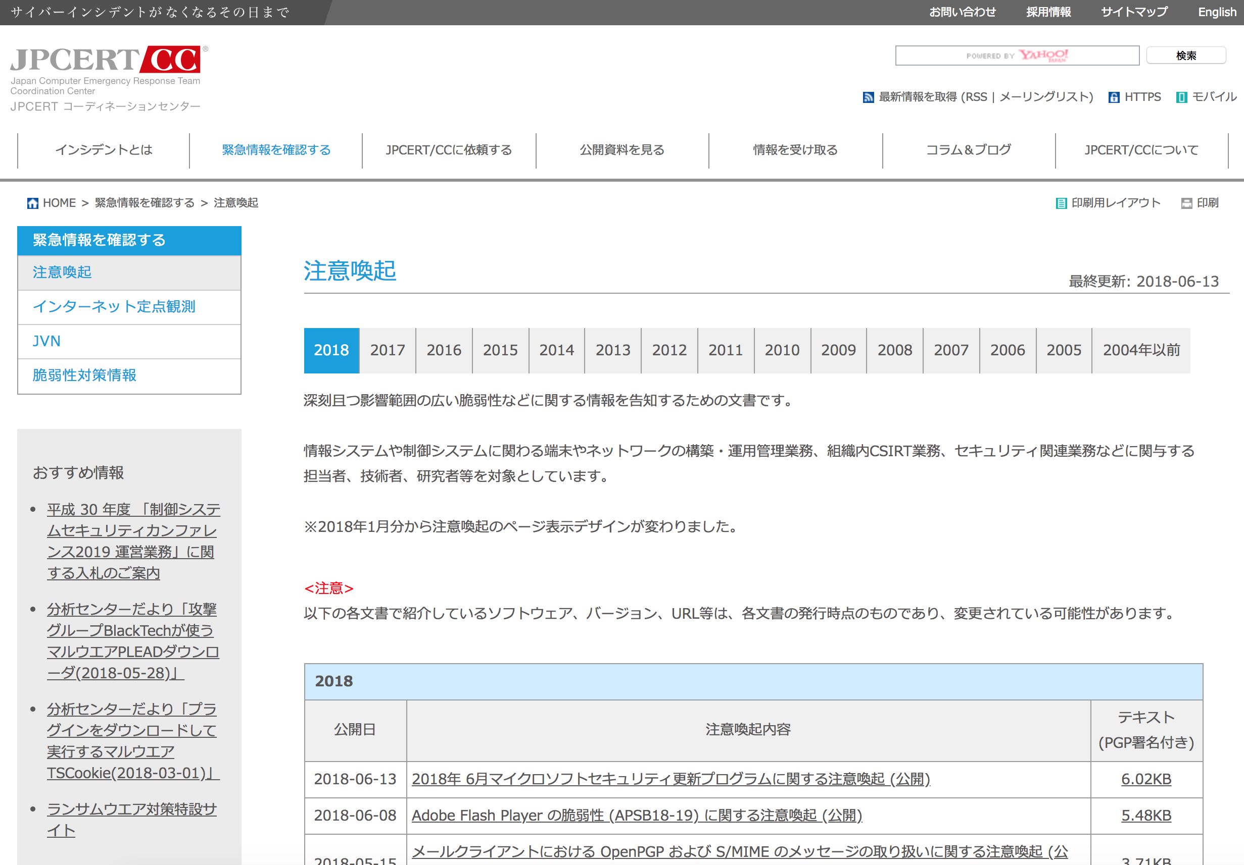
JPCERT (Japan Computer Emergency Response Team)
JPCERT 注意喚起 (https://www.jpcert.or.jp/at/2018.html) 2018/06/21 閲覧
Notes:
日付 URL を明記

Slide 39
Debian GNU/Linux における
セキュリティホール対応
堅牢なパッケージ管理システムでソフトウェアの安全性を審査している
パッケージはこまめに更新される
ソフトウェアアップデート用コマンド
  apt update
    最新版のパッケージ情報を取得(セキュリティ対策も含む)
  apt upgrade
    最新版のダウンロード・インストール

Slide 40
まとめ1: リモートアクセス
リモートアクセス: ローカルホストからリモートホストへのネットワークを経由した接続・操作
  リモートログイン
  ファイル転送
リモートアクセス用プロトコル
  Telnet, FTP, SSH など
  通信内容が暗号化されるプロトコルである SSH の使用を心がける

Slide 41
まとめ2: ネットワークセキュリティ
ネットワークを安全に利用するために気をつけること！
ユーザ
暗号化通信を利用する
  ネットワーク上における盗聴を防ぐ
有害なデータの受け取りの防止
  添付ファイル，URL などに無闇にアクセスしない
管理者
不要なソフトウェアやポートデーモンの削除・停止
アクセス制限の設定
セキュリティの向上 : セキュリティホールへの対応
  最新のセキュリティ情報の取得
  ソフトウェアのアップデートを実行
Notes:
切迫感がない
具体例を入れたりする

Slide 42
本日の実習
最新のソフトウェアアップデートを実行
リモートログイン・ファイル転送
  他の情報実験機にログイン・ファイル転送
ネットワークセキュリティ入門
  他の情報実験機からのアクセスを制限

Slide 43
参考文献
ネ ットワークセキュリティ, INEX 2017 (2017/06/21)
  http://www.ep.sci.hokudai.ac.jp/~inex/y2015/0617/lecture/pub/
JPCERT CC
  https://www.jpcert.or.jp/
ファイアウォール&ネットワークセキュリティ実線テクニック-すべてのPC UNIX ユーザとサイト管理者に贈る最強セキュリティガイド, 技術評論社, 2001 年 10 月
名寄市の新しいカントリーサインが決定しました, 北海道名寄市
  http://www.city.nayoro.lg.jp/section/kikaku/prkeql000000q4bo.html

Slide 44
参考文献
カントリーサイン（５０音順一覧）, 北の道ナビ
  http://northern-road.jp/discover/sign/aiueo.html
ＡＶ閲覧しＰＣ乗っ取られる 福井、池田町議会事務局, 中日新聞, 2016/06/04
  http://www.chunichi.co.jp/s/article/2016060490221806.html
ぴあ、15万件情報流出か ソフトの脆弱性を突く, 日本経済新聞, 2017/04/25
  http://www.nikkei.com/article/DGXLASDG25H9S_V20C17A4CR8000/
SSL/TLS とは・SSL サーバ証明書とは, GlobaSign GMO INTERNET GROUP
  https://jp.globalsign.com/service/ssl/knowledge/
認証局 【 CA 】 Certificate Authority / CA局, IT 用語辞典 e-Words
  http://e-words.jp/w/%E8%AA%8D%E8%A8%BC%E5%B1%80.html

